Slide 1
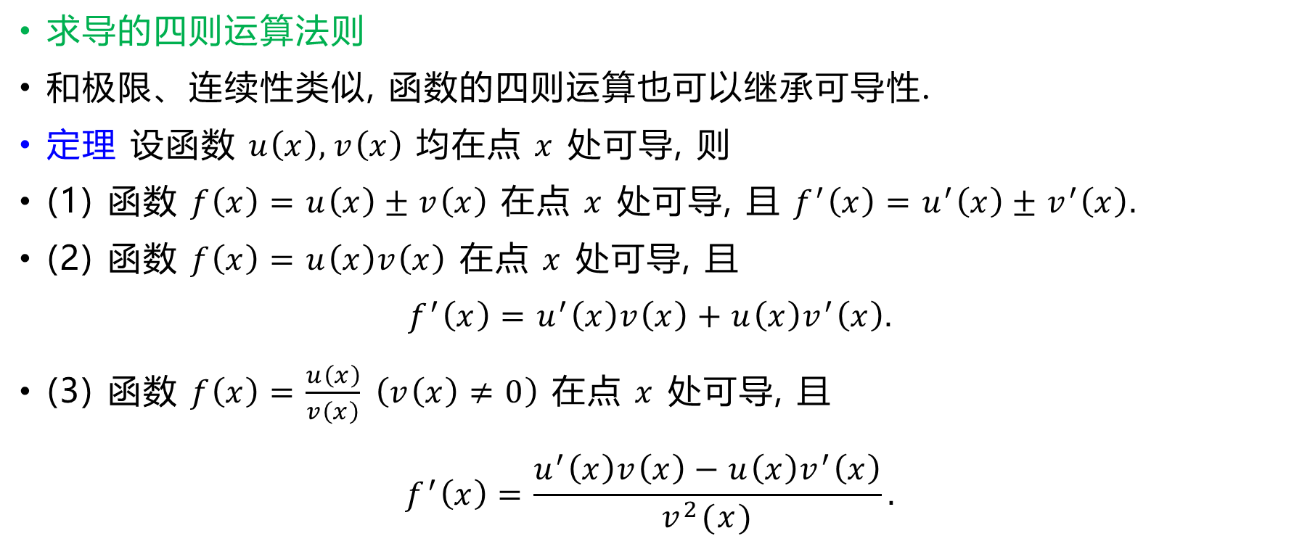
3.2 求导的运算法则
求导的四则运算法则
和极限、连续性类似, 函数的四则运算也可以继承可导性.
定理 设函数 $u\left(x\right),v\left(x\right)$ 均在点 $x$ 处可导, 则
(1) 函数 $f\left(x\right)=u\left(x\right)±v\left(x\right)$ 在点 $x$ 处可导, 且 $f^{′}\left(x\right)=u^{′}\left(x\right)±v^{′}\left(x\right).$
(2) 函数 $f\left(x\right)=u\left(x\right)v\left(x\right)$ 在点 $x$ 处可导, 且
$$f^{′}\left(x\right)=u^{′}\left(x\right)v\left(x\right)+u\left(x\right)v^{′}\left(x\right).$$
(3) 函数 $f\left(x\right)=\frac{u\left(x\right)}{v\left(x\right)} \left(v\left(x\right)≠0\right)$ 在点 $x$ 处可导, 且
$$f^{′}\left(x\right)=\frac{u^{′}\left(x\right)v\left(x\right)−u\left(x\right)v^{′}\left(x\right)}{v^{2}(x)}.$$

Slide 2

证明 (1) 由于
$$Δf=f\left(x+Δx\right)−f\left(x\right) \\ =\left[u\left(x+Δx\right)−u\left(x\right)\right]±\left[v\left(x+Δx\right)−v\left(x\right)\right] \\ =Δu±Δv,$$
因此
$$f^{′}\left(x\right)=\lim_{Δx→0}{\frac{Δf}{Δx}}=\lim_{Δx→0}\left[\frac{Δu}{Δx}±\frac{Δv}{Δx}\right] \\ =\lim_{Δx→0}{\frac{Δu}{Δx}}+\lim_{Δx→0}{\frac{Δv}{Δx}} \\ =u^{′}\left(x\right)±v^{′}\left(x\right).$$

Slide 3
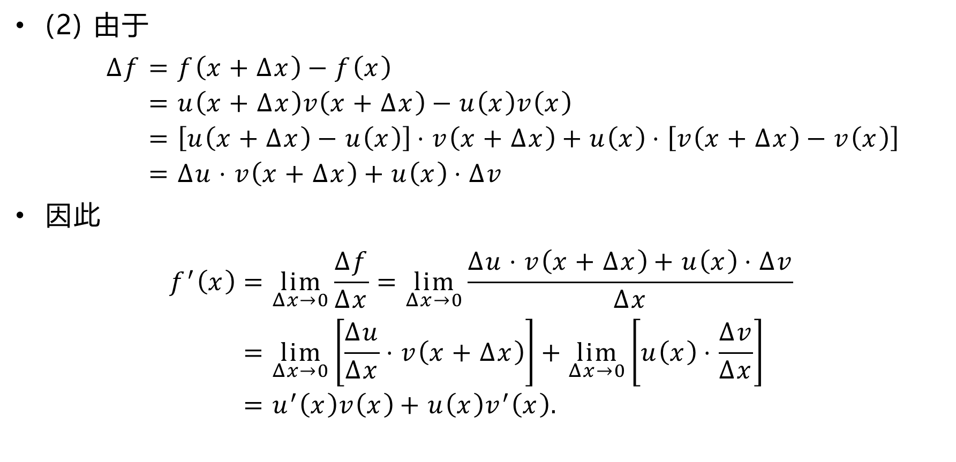
(2) 由于
$$Δf=f\left(x+Δx\right)−f\left(x\right) \\ =u\left(x+Δx\right)v\left(x+Δx\right)−u\left(x\right)v\left(x\right) \\ =\left[u\left(x+Δx\right)−u\left(x\right)\right]⋅v\left(x+Δx\right)+u\left(x\right)⋅\left[v\left(x+Δx\right)−v\left(x\right)\right] \\ =Δu⋅v\left(x+Δx\right)+u\left(x\right)⋅Δv$$
因此
$$f^{′}\left(x\right)=\lim_{Δx→0}{\frac{Δf}{Δx}}=\lim_{Δx→0}{\frac{Δu⋅v\left(x+Δx\right)+u\left(x\right)⋅Δv}{Δx}} \\ =\lim_{Δx→0}\left[\frac{Δu}{Δx}⋅v\left(x+Δx\right)\right]+\lim_{Δx→0}\left[u\left(x\right)⋅\frac{Δv}{Δx}\right] \\ =u^{′}\left(x\right)v\left(x\right)+u\left(x\right)v^{′}\left(x\right).$$

Slide 4
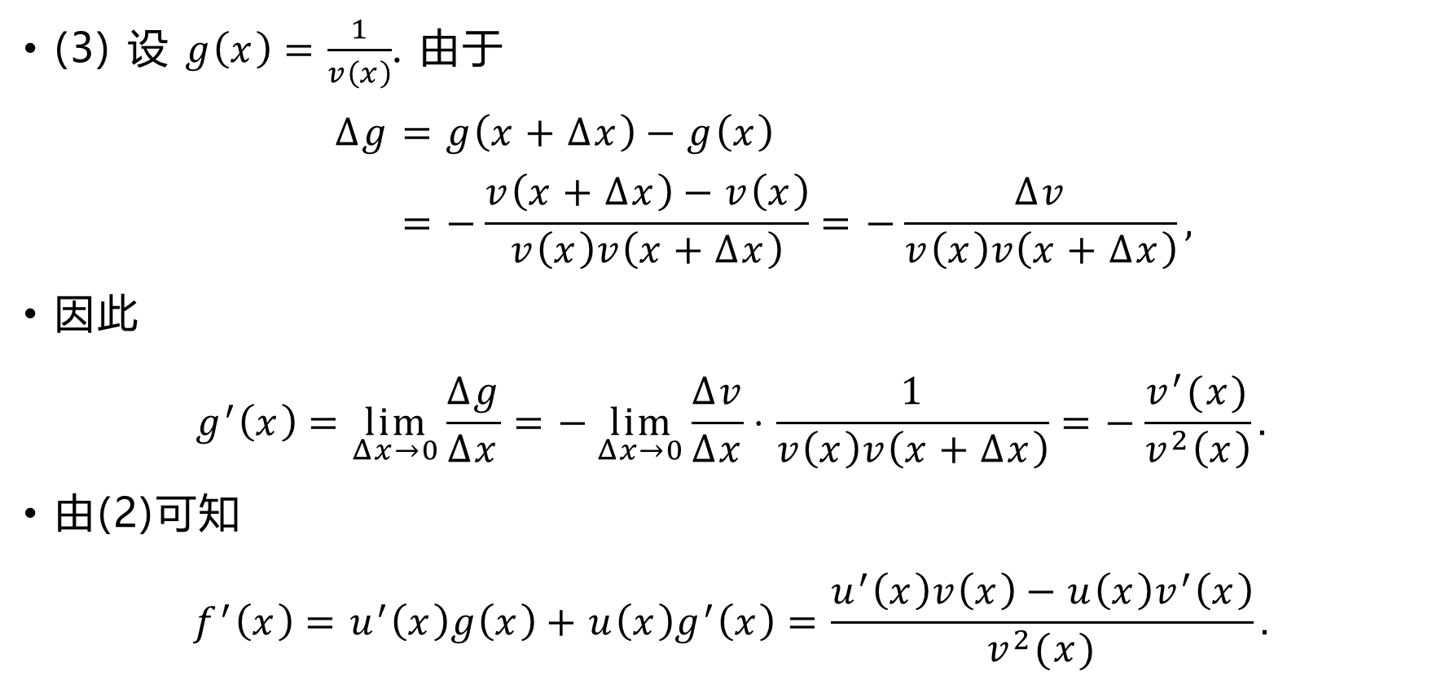
(3) 设 $g\left(x\right)=\frac{1}{v\left(x\right)}$. 由于
$$Δg=g\left(x+Δx\right)−g\left(x\right) \\ =−\frac{v\left(x+Δx\right)−v\left(x\right)}{v\left(x\right)v\left(x+Δx\right)}=−\frac{Δv}{v\left(x\right)v\left(x+Δx\right)},$$
因此
$$g^{′}\left(x\right)=\lim_{Δx→0}{\frac{Δg}{Δx}}=−\lim_{Δx→0}{\frac{Δv}{Δx}⋅\frac{1}{v\left(x\right)v\left(x+Δx\right)}}=−\frac{v^{′}(x)}{v^{2}\left(x\right)}.$$
由(2)可知
$$f^{′}\left(x\right)=u^{′}\left(x\right)g\left(x\right)+u\left(x\right)g^{′}\left(x\right)=\frac{u^{′}\left(x\right)v\left(x\right)−u\left(x\right)v^{′}\left(x\right)}{v^{2}(x)}.$$

Slide 5
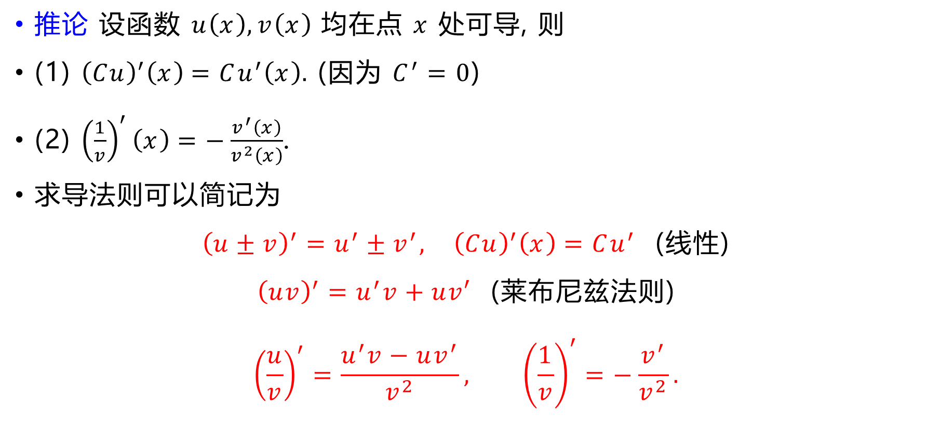
推论 设函数 $u\left(x\right),v\left(x\right)$ 均在点 $x$ 处可导, 则
(1) ${\left(Cu\right)}^{′}\left(x\right)=Cu^{′}\left(x\right).$ (因为 $C^{′}=0$)
(2) ${\left(\frac{1}{v}\right)}^{′}\left(x\right)=−\frac{v^{′}\left(x\right)}{v^{2}\left(x\right)}$.
求导法则可以简记为
${\left(u±v\right)}^{′}=u^{′}±v^{′}, {\left(Cu\right)}^{′}\left(x\right)=Cu^{′}$ (线性)
${\left(uv\right)}^{′}=u^{′}v+uv′$ (莱布尼兹法则)
$${\left(\frac{u}{v}\right)}^{′}=\frac{u^{′}v−uv^{′}}{v^{2}}, {\left(\frac{1}{v}\right)}^{′}=−\frac{v^{′}}{v^{2}}.$$

Slide 6

自然地, 对于有限个 $u_{1},…,u_{n}$,
$${\left(C_{1}u_{1}+C_{2}u_{2}⋯+C_{n}u_{n}\right)}^{′}=C_{1}u_{1}^{′}+C_{2}u_{2}^{′}⋯+C_{n}u_{n}^{′}=\sum_{i=1}^{n}{C_{i}u_{i}^{′}},$$
$${\left(u_{1}u_{2}⋯u_{n}\right)}^{′}=u_{1}^{′}u_{2}⋯u_{n}+u_{1}u_{2}^{′}⋯u_{n}+⋯+u_{1}u_{2}⋯u_{n}^{′}=\sum_{i=1}^{n}{u_{1}…u_{i}^{′}…u_{n}},$$
例如
$${\left(u+2v−w\right)}^{′}=u^{′}+2v^{′}−w^{′},$$
$$(uvw)′=u′vw+uv′w+uvw′.$$

Slide 7
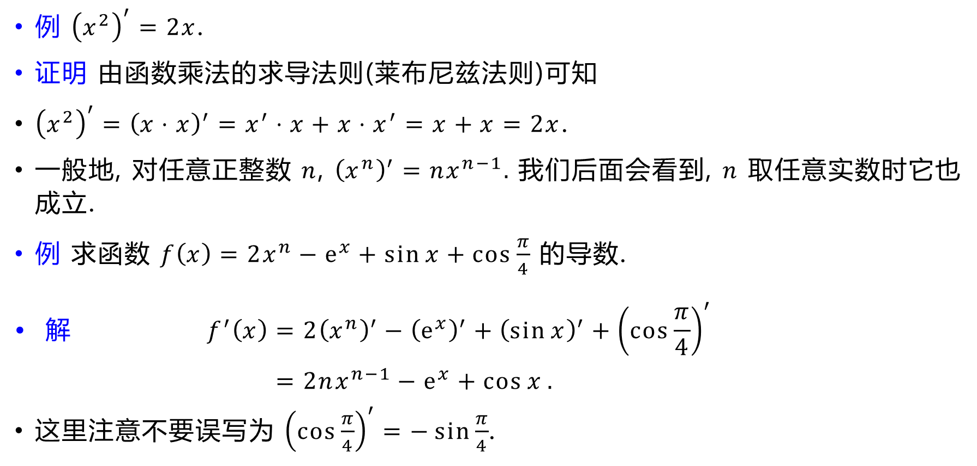
例 ${\left(x^{2}\right)}^{′}=2x$.
证明 由函数乘法的求导法则(莱布尼兹法则)可知
${\left(x^{2}\right)}^{′}={\left(x⋅x\right)}^{′}=x^{′}⋅x+x⋅x^{′}=x+x=2x$.
一般地, 对任意正整数 $n$, ${\left(x^{n}\right)}^{′}=nx^{n−1}.$ 我们后面会看到, $n$ 取任意实数时它也成立.
例 求函数 $f\left(x\right)=2x^{n}−e^{x}+\sin{x}+\cos{\frac{π}{4}}$ 的导数.
$$\text{• }\text{解} f^{′}\left(x\right)=2{\left(x^{n}\right)}^{′}−{\left(e^{x}\right)}^{′}+{\left(\sin{x}\right)}^{′}+{\left(\cos{\frac{π}{4}}\right)}^{′} \\ =2nx^{n−1}−e^{x}+\cos{x}.$$
这里注意不要误写为 ${\left(\cos{\frac{π}{4}}\right)}^{′}=−\sin{\frac{π}{4}}$.

Slide 8
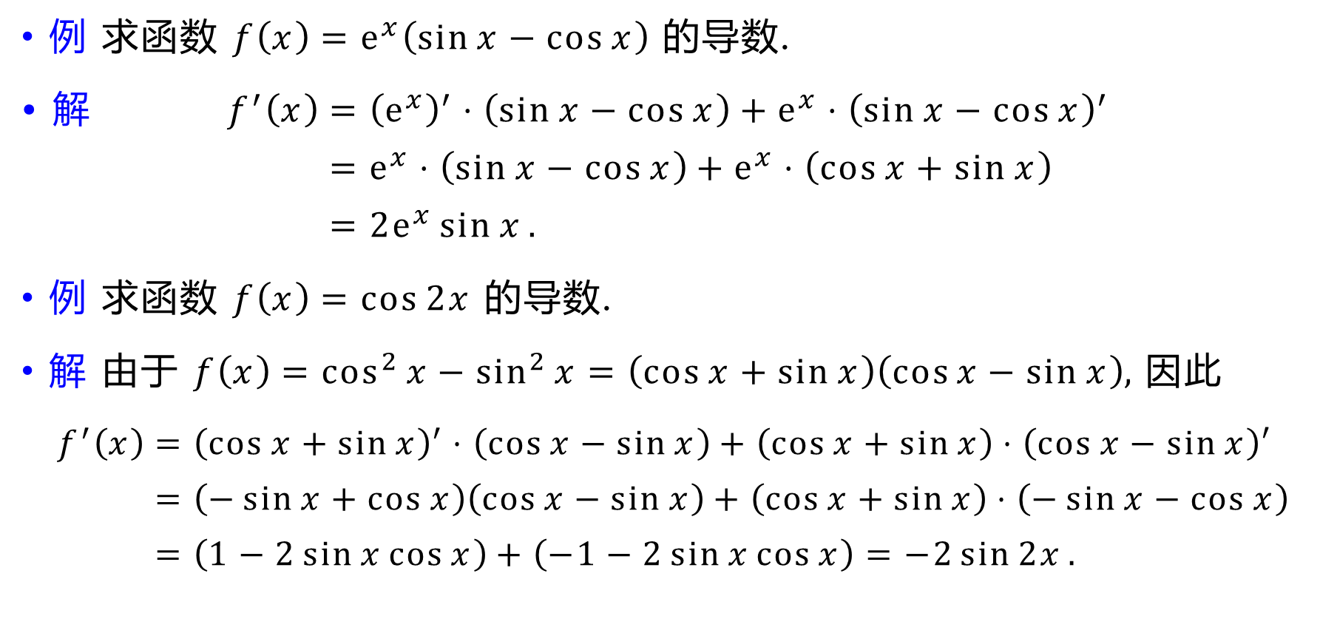
例 求函数 $f\left(x\right)=e^{x}\left(\sin{x}−\cos{x}\right)$ 的导数.
$$\text{• }\text{解} f^{′}\left(x\right)={\left(e^{x}\right)}^{′}⋅\left(\sin{x}−\cos{x}\right)+e^{x}⋅{\left(\sin{x}−\cos{x}\right)}^{′} \\ =e^{x}⋅\left(\sin{x}−\cos{x}\right)+e^{x}⋅\left(\cos{x}+\sin{x}\right) \\ =2e^{x}\sin{x}.$$
例 求函数 $f\left(x\right)=\cos{2x}$ 的导数.
解 由于 $f\left(x\right)=\cos^{2}{x}−\sin^{2}{x}=\left(\cos{x}+\sin{x}\right)\left(\cos{x}−\sin{x}\right)$, 因此
$$f^{′}\left(x\right)={\left(\cos{x}+\sin{x}\right)}^{′}⋅\left(\cos{x}−\sin{x}\right)+\left(\cos{x}+\sin{x}\right)⋅\left(\cos{x}−\sin{x}\right)′ \\ =\left(−\sin{x}+\cos{x}\right)\left(\cos{x}−\sin{x}\right)+\left(\cos{x}+\sin{x}\right)⋅\left(−\sin{x}−\cos{x}\right) \\ =\left(1−2\sin{x}\cos{x}\right)+\left(−1−2\sin{x}\cos{x}\right)=−2\sin{2x}.$$

Slide 9
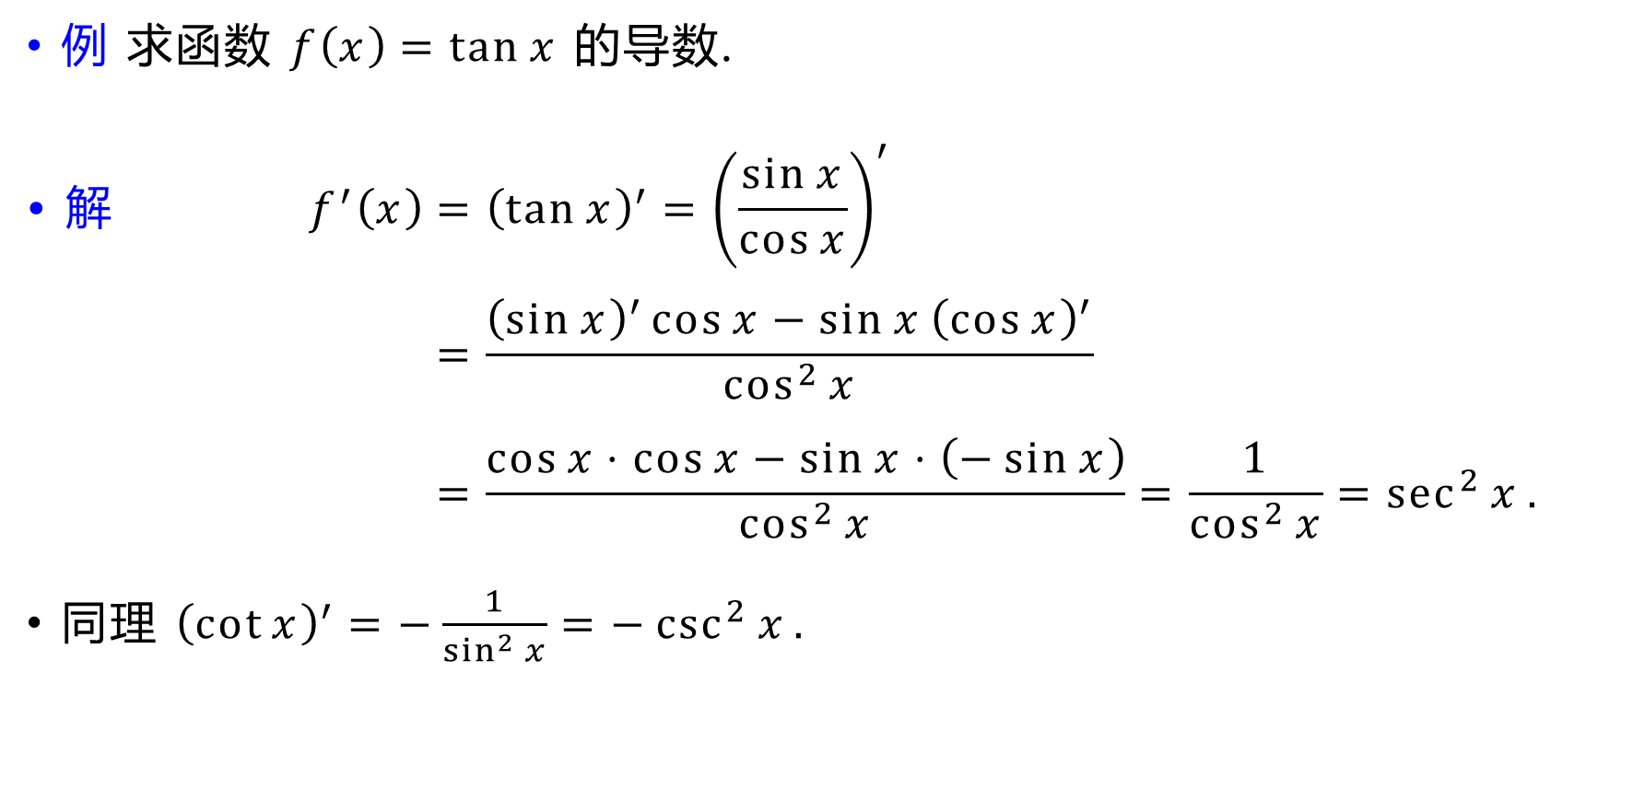
例 求函数 $f\left(x\right)=\tan{x}$ 的导数.
$$\text{• }\text{解} f^{′}\left(x\right)={\left(\tan{x}\right)}^{′}={\left(\frac{\sin{x}}{\cos{x}}\right)}^{′} \\ =\frac{{\left(\sin{x}\right)}^{′}\cos{x}−\sin{x}{\left(\cos{x}\right)}^{′}}{\cos^{2}{x}} \\ =\frac{\cos{x}⋅\cos{x}−\sin{x}⋅\left(−\sin{x}\right)}{\cos^{2}{x}}=\frac{1}{\cos^{2}{x}}=\sec^{2}{x}.$$
同理 ${\left(\cot{x}\right)}^{′}=−\frac{1}{\sin^{2}{x}}=−\csc^{2}{x}.$

Slide 10

例 求函数 $f\left(x\right)=\sec{x}$ 的导数.
$$\text{• }\text{解} f^{′}\left(x\right)={\left(\sec{x}\right)}^{′}={\left(\frac{1}{\cos{x}}\right)}^{′} \\ =−\frac{{\left(\cos{x}\right)}^{′}}{\cos^{2}{x}}=\frac{\sin{x}}{\cos^{2}{x}}=\tan{x}\sec{x}.$$
同理 ${\left(\csc{x}\right)}^{′}=−\cot{x}\csc{x}.$

Slide 11
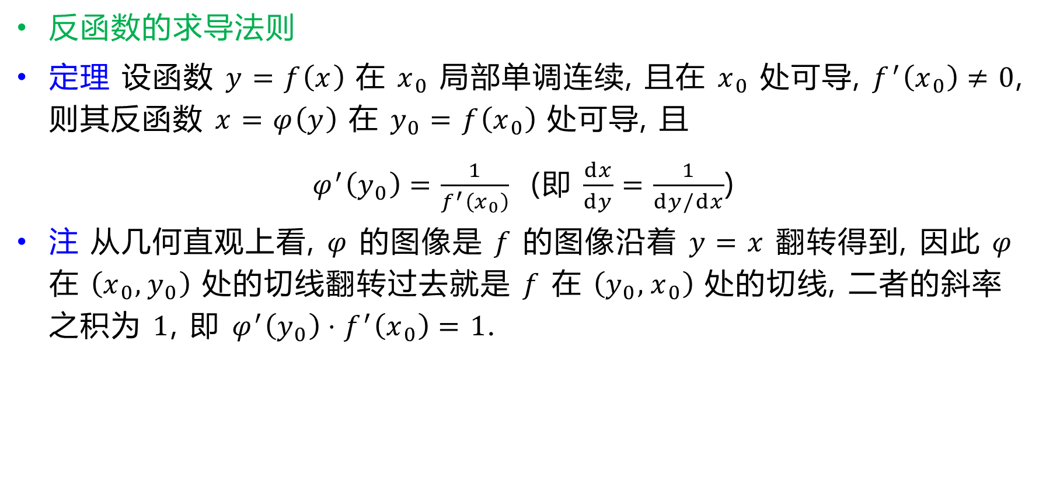
反函数的求导法则
定理 设函数 $y=f\left(x\right)$ 在 $x_{0}$ 局部单调连续, 且在 $x_{0}$ 处可导, $f^{′}\left(x_{0}\right)≠0$, 则其反函数 $x=φ\left(y\right)$ 在 $y_{0}=f\left(x_{0}\right)$ 处可导, 且
$φ^{′}\left(y_{0}\right)=\frac{1}{f^{′}\left(x_{0}\right)}$ (即 $\frac{dx}{dy}=\frac{1}{dy/dx}$)
注 从几何直观上看, $φ$ 的图像是 $f$ 的图像沿着 $y=x$ 翻转得到, 因此 $φ$ 在 $\left(x_{0},y_{0}\right)$ 处的切线翻转过去就是 $f$ 在 $\left(y_{0},x_{0}\right)$ 处的切线, 二者的斜率之积为 $1$, 即 $φ^{′}\left(y_{0}\right)⋅f^{′}\left(x_{0}\right)=1$.

Slide 12
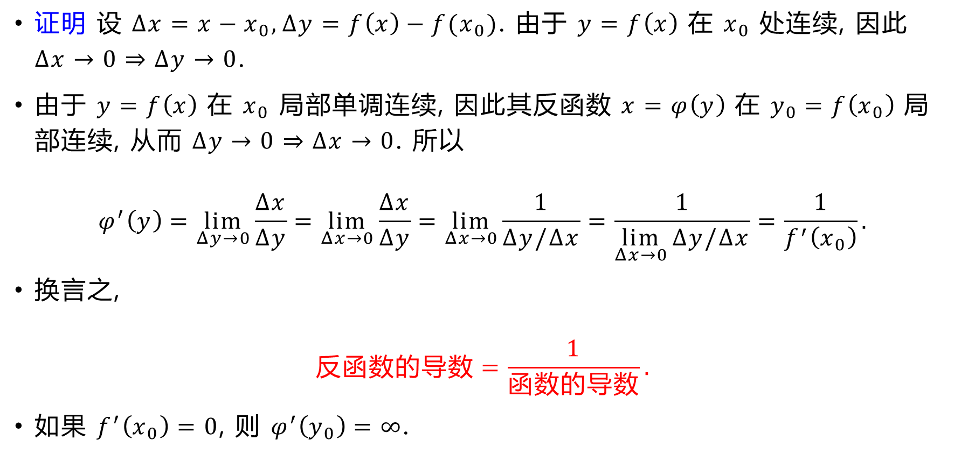
证明 设 $Δx=x−x_{0},Δy=f\left(x\right)−f(x_{0})$. 由于 $y=f\left(x\right)$ 在 $x_{0}$ 处连续, 因此 $Δx→0⇒Δy→0$.
由于 $y=f\left(x\right)$ 在 $x_{0}$ 局部单调连续, 因此其反函数 $x=φ\left(y\right)$ 在 $y_{0}=f\left(x_{0}\right)$ 局部连续, 从而 $Δy→0⇒Δx→0$. 所以
$$φ^{′}\left(y\right)=\lim_{Δy→0}{\frac{Δx}{Δy}}=\lim_{Δx→0}{\frac{Δx}{Δy}}=\lim_{Δx→0}{\frac{1}{Δy/Δx}}=\frac{1}{\lim_{Δx→0}{Δy/Δx}}=\frac{1}{f^{′}\left(x_{0}\right)}.$$
换言之,
$$反函数的导数=\frac{1}{函数的导数}.$$
如果 $f^{′}\left(x_{0}\right)=0$, 则 $φ^{′}\left(y_{0}\right)=∞$.

Slide 13
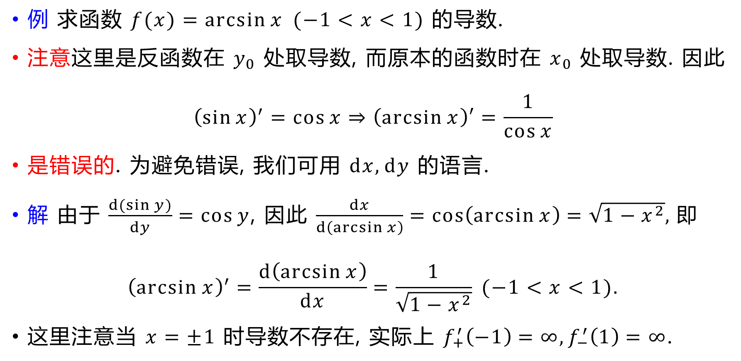
例 求函数 $f(x)=\arcsin{x} (−1<x<1)$ 的导数.
注意这里是反函数在 $y_{0}$ 处取导数, 而原本的函数时在 $x_{0}$ 处取导数. 因此
$${\left(\sin{x}\right)}^{′}=\cos{x}⇒\left(\arcsin{x}\right)′=\frac{1}{\cos{x}}$$
是错误的. 为避免错误, 我们可用 $dx,dy$ 的语言.
解 由于 $\frac{d(\sin{y})}{dy}=\cos{y}$, 因此 $\frac{dx}{d\left(\arcsin{x}\right)}=\cos\left(\arcsin{x}\right)=\sqrt{1−x^{2}}$, 即
$${\left(\arcsin{x}\right)}^{′}=\frac{d\left(\arcsin{x}\right)}{dx}=\frac{1}{\sqrt{1−x^{2}}} (−1<x<1).$$
这里注意当 $x=±1$ 时导数不存在, 实际上 $f_{+}^{′}\left(−1\right)=∞,f_{−}^{′}\left(1\right)=∞$.

Slide 14

例 求函数 $f(x)=\arctan{x}$ 的导数.
解 由于 $\frac{d\left(\tan{y}\right)}{dy}=\frac{1}{\cos^{2}{y}}$, 因此
$$\frac{dx}{d(\arctan{x}) }=\frac{1}{\cos^{2}{(\arctan{x})}}=1+\tan^{2}\left(\arctan{x}\right)=1+x^{2},$$
即
$${\left(\arctan{x}\right)}^{′}=\frac{d(\arctan{x})}{dx}=\frac{1}{1+x^{2}}.$$

Slide 15
由于
$$\arcsin{x}+\arccos{x}=\frac{π}{2}, \left(−1≤x≤1\right)$$
$$\arctan{x}+\operatorname{arccot}{x}=\frac{π}{2},$$
因此
$${\left(\arccos{x}\right)}^{′}=−\frac{1}{\sqrt{1−x^{2}}} (−1<x<1), {\left(\operatorname{arccot}{x}\right)}^{′}=−\frac{1}{1+x^{2}}.$$

Slide 16
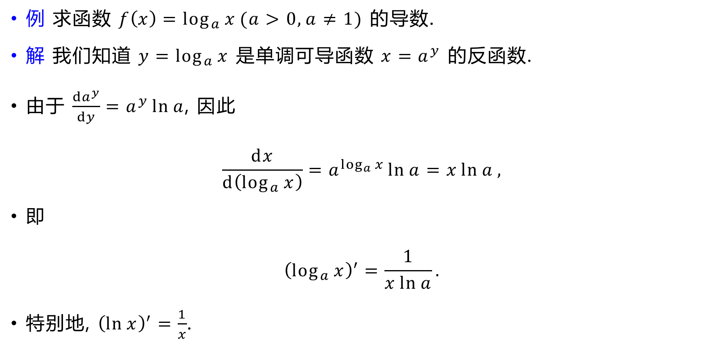
例 求函数 $f\left(x\right)=\log_{a}{x}(a>0,a≠1)$ 的导数.
解 我们知道 $y=\log_{a}{x}$ 是单调可导函数 $x=a^{y}$ 的反函数.
由于 $\frac{da^{y}}{dy}=a^{y}\ln{a}$, 因此
$$\frac{dx}{d\left(\log_{a}{x}\right)}=a^{\log_{a}{x}}\ln{a}=x\ln{a},$$
即
$${\left(\log_{a}{x}\right)}^{′}=\frac{1}{x\ln{a}}.$$
特别地, ${\left(\ln{x}\right)}^{′}=\frac{1}{x}$.

Slide 17
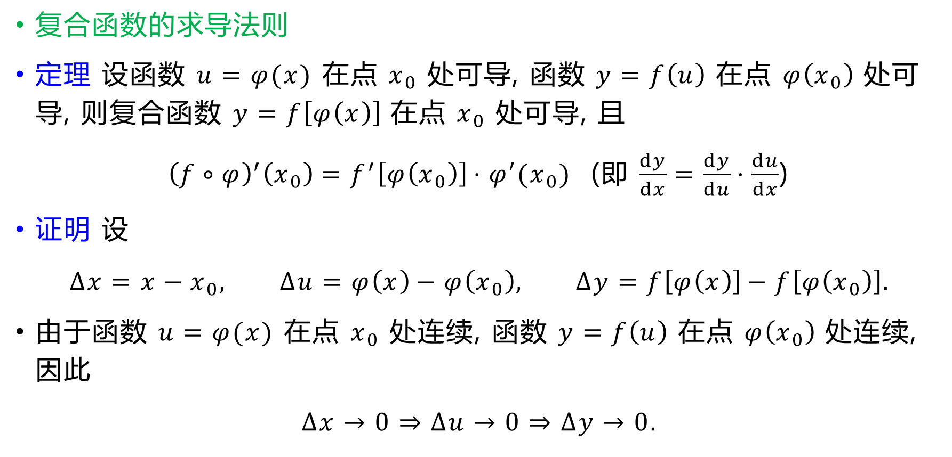
复合函数的求导法则
定理 设函数 $u=φ(x)$ 在点 $x_{0}$ 处可导, 函数 $y=f\left(u\right)$ 在点 $φ\left(x_{0}\right)$ 处可导, 则复合函数 $y=f\left[φ\left(x\right)\right]$ 在点 $x_{0}$ 处可导, 且
${\left(f∘φ\right)}^{′}\left(x_{0}\right)=f^{′}\left[φ\left(x_{0}\right)\right]⋅φ′(x_{0})$ (即 $\frac{dy}{dx}=\frac{dy}{du}⋅\frac{du}{dx}$)
证明 设
$$Δx=x−x_{0}, Δu=φ\left(x\right)−φ\left(x_{0}\right), Δy=f\left[φ\left(x\right)\right]−f\left[φ\left(x_{0}\right)\right].$$
由于函数 $u=φ(x)$ 在点 $x_{0}$ 处连续, 函数 $y=f\left(u\right)$ 在点 $φ\left(x_{0}\right)$ 处连续, 因此
$$Δx→0⇒Δu→0⇒Δy→0.$$

Slide 18
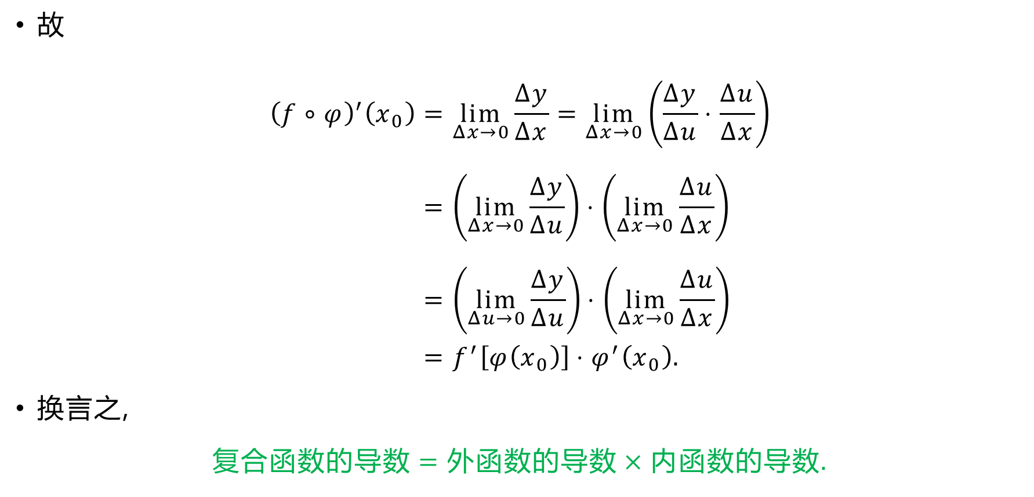
故
$${\left(f∘φ\right)}^{′}\left(x_{0}\right)=\lim_{Δx→0}{\frac{Δy}{Δx}}=\lim_{Δx→0}\left(\frac{Δy}{Δu}⋅\frac{Δu}{Δx}\right) \\ =\left(\lim_{Δx→0}{\frac{Δy}{Δu}}\right)⋅\left(\lim_{Δx→0}{\frac{Δu}{Δx}}\right) \\ =\left(\lim_{Δu→0}{\frac{Δy}{Δu}}\right)⋅\left(\lim_{Δx→0}{\frac{Δu}{Δx}}\right) \\ =f^{′}\left[φ\left(x_{0}\right)\right]⋅φ^{′}\left(x_{0}\right).$$
换言之,
$$复合函数的导数=外函数的导数×内函数的导数.$$

Slide 19
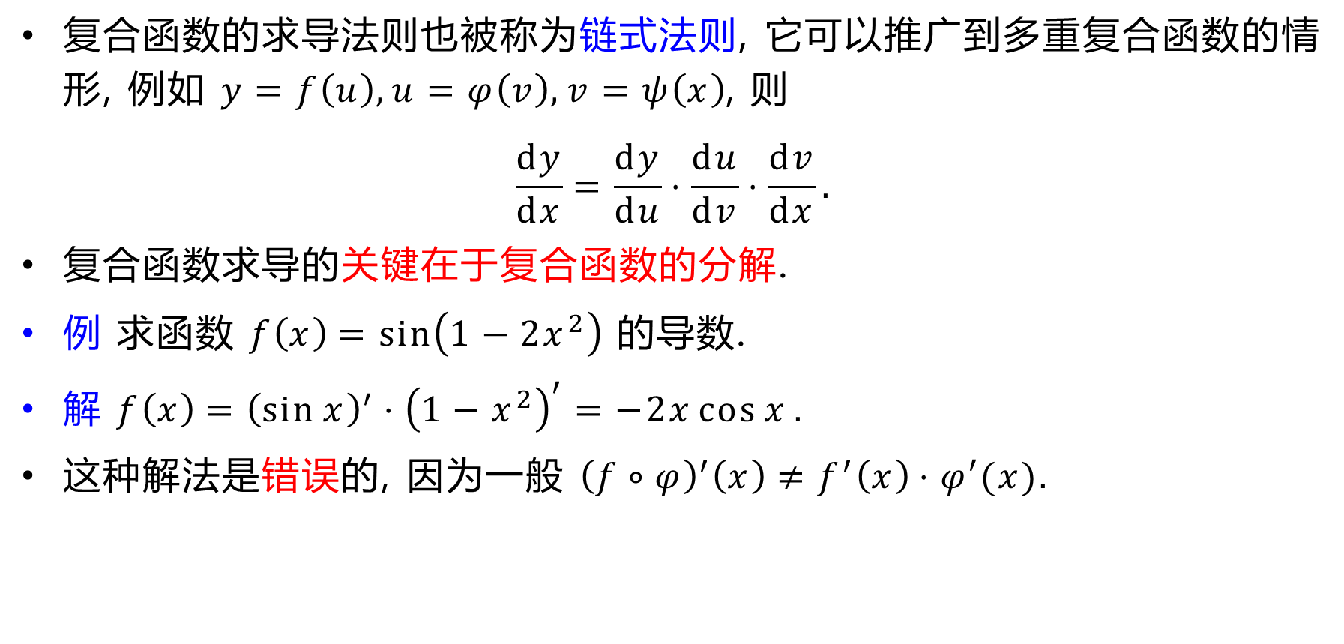
复合函数的求导法则也被称为链式法则, 它可以推广到多重复合函数的情形, 例如 $y=f\left(u\right),u=φ\left(v\right),v=ψ\left(x\right)$, 则
$$\frac{dy}{dx}=\frac{dy}{du}⋅\frac{du}{dv}⋅\frac{dv}{dx}.$$
复合函数求导的关键在于复合函数的分解.
例 求函数 $f\left(x\right)=\sin\left(1−2x^{2}\right)$ 的导数.
解 $f\left(x\right)={\left(\sin{x}\right)}^{′}⋅{\left(1−x^{2}\right)}^{′}=−2x\cos{x}.$
这种解法是错误的, 因为一般 ${\left(f∘φ\right)}^{′}\left(x\right)≠f^{′}\left(x\right)⋅φ′(x).$

Slide 20
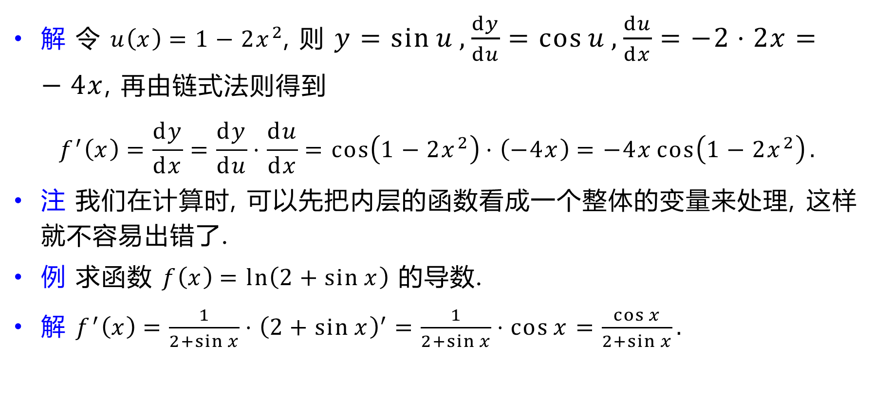
解 令 $u\left(x\right)=1−2x^{2}$, 则 $y=\sin{u},\frac{dy}{du}=\cos{u},\frac{du}{dx}=−2⋅2x=−4x$, 再由链式法则得到
$$f^{′}\left(x\right)=\frac{dy}{dx}=\frac{dy}{du}⋅\frac{du}{dx}=\cos\left(1−2x^{2}\right)⋅\left(−4x\right)=−4x\cos\left(1−2x^{2}\right).$$
注 我们在计算时, 可以先把内层的函数看成一个整体的变量来处理, 这样就不容易出错了.
例 求函数 $f\left(x\right)=\ln\left(2+\sin{x}\right)$ 的导数.
解 $f^{′}\left(x\right)=\frac{1}{2+\sin{x}}⋅{\left(2+\sin{x}\right)}^{′}=\frac{1}{2+\sin{x}}⋅\cos{x}=\frac{\cos{x}}{2+\sin{x}}.$

Slide 21
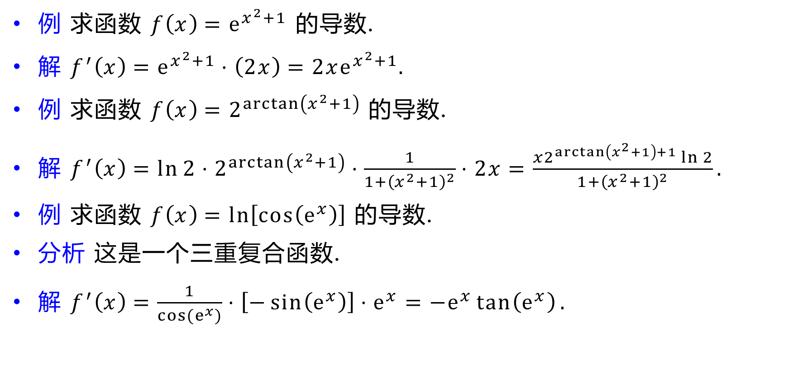
例 求函数 $f\left(x\right)=e^{x^{2}+1}$ 的导数.
解 $f^{′}\left(x\right)=e^{x^{2}+1}⋅\left(2x\right)=2xe^{x^{2}+1}.$
例 求函数 $f\left(x\right)=2^{\arctan\left(x^{2}+1\right)}$ 的导数.
解 $f^{′}\left(x\right)=\ln{2}⋅2^{\arctan\left(x^{2}+1\right)}⋅\frac{1}{1+{\left(x^{2}+1\right)}^{2}}⋅2x=\frac{x2^{\arctan\left(x^{2}+1\right)+1}\ln{2}}{1+{\left(x^{2}+1\right)}^{2}}.$
例 求函数 $f\left(x\right)=\ln\left[\cos\left(e^{x}\right)\right]$ 的导数.
分析 这是一个三重复合函数.
解 $f^{′}\left(x\right)=\frac{1}{\cos{{(e}^{x})}}⋅\left[−\sin\left(e^{x}\right)\right]⋅e^{x}=−e^{x}\tan\left(e^{x}\right).$

Slide 22
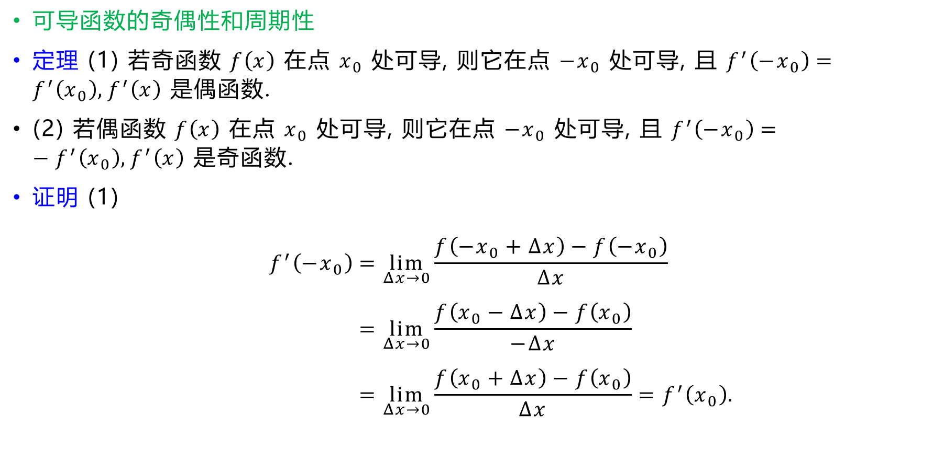
可导函数的奇偶性和周期性
定理 (1) 若奇函数 $f\left(x\right)$ 在点 $x_{0}$ 处可导, 则它在点 $−x_{0}$ 处可导, 且 $f^{′}\left(−x_{0}\right)=f^{′}\left(x_{0}\right),f^{′}\left(x\right)$ 是偶函数.
(2) 若偶函数 $f\left(x\right)$ 在点 $x_{0}$ 处可导, 则它在点 $−x_{0}$ 处可导, 且 $f^{′}\left({−x}_{0}\right)=−f^{′}\left(x_{0}\right),f^{′}\left(x\right)$ 是奇函数.
证明 (1)
$$f^{′}\left(−x_{0}\right)=\lim_{Δx→0}{\frac{f\left(−x_{0}+Δx\right)−f\left(−x_{0}\right)}{Δx}} \\ =\lim_{Δx→0}{\frac{f\left(x_{0}−Δx\right)−f\left(x_{0}\right)}{−Δx}} \\ =\lim_{Δx→0}{\frac{f\left(x_{0}+Δx\right)−f\left(x_{0}\right)}{Δx}}=f^{′}\left(x_{0}\right).$$

Slide 23
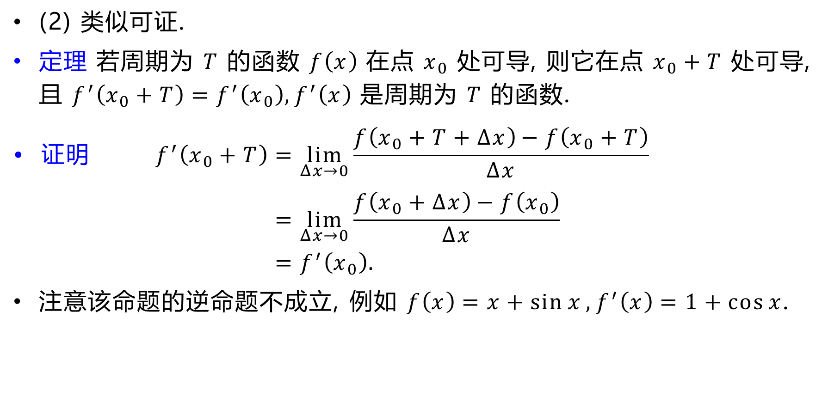
(2) $类似$可证.
定理 若周期为 $T$ 的函数 $f\left(x\right)$ 在点 $x_{0}$ 处可导, 则它在点 $x_{0}+T$ 处可导, 且 $f^{′}\left(x_{0}+T\right)=f^{′}\left(x_{0}\right),f^{′}\left(x\right)$ 是周期为 $T$ 的函数.
$$\text{• }证明 f^{′}\left(x_{0}+T\right)=\lim_{Δx→0}{\frac{f\left(x_{0}+T+Δx\right)−f\left(x_{0}+T\right)}{Δx}} \\ =\lim_{Δx→0}{\frac{f\left(x_{0}+Δx\right)−f\left(x_{0}\right)}{Δx}} \\ =f^{′}\left(x_{0}\right).$$
注意该命题的逆命题不成立, 例如 $f\left(x\right)=x+\sin{x},f^{′}\left(x\right)=1+\cos{x}$.

Slide 24

例 求函数 $f\left(x\right)=x^{μ}$ 的导数.
解 我们先考虑 $x>0$ 情形. 由于 $f\left(x\right)=e^{μ\ln{x}}$, 因此
$$f^{′}\left(x\right)=e^{μ\ln{x}}⋅{\left(μ\ln{x}\right)}^{′}=x^{μ}⋅\frac{μ}{x}=μx^{μ−1}, \frac{f^{′}\left(x\right)}{f\left(x\right)}=\frac{μ}{x}.$$
当 $μ=\frac{p}{q}∈ℚ$ 时, 若 $p,q$ 均为奇数, 则 $f\left(x\right)$ 为奇函数, $f^{′}\left(x\right)$ 是偶函数. 若 $p$ 为偶数, $q$ 为奇数, 则 $f\left(x\right)$ 为偶函数, $f^{′}\left(x\right)$ 为奇函数. 因此此时对于 $x>0$,
$$\frac{f^{′}\left(−x\right)}{f\left(−x\right)}=−\frac{f^{′}\left(x\right)}{f\left(x\right)}=−\frac{μ}{x}=\frac{μ}{−x}, f^{′}\left(−x\right)=μ{\left(−x\right)}^{μ−1}.$$
故 $x≠0$ 时, 总有 $f^{′}\left(x\right)=μx^{μ−1}.$

Slide 25
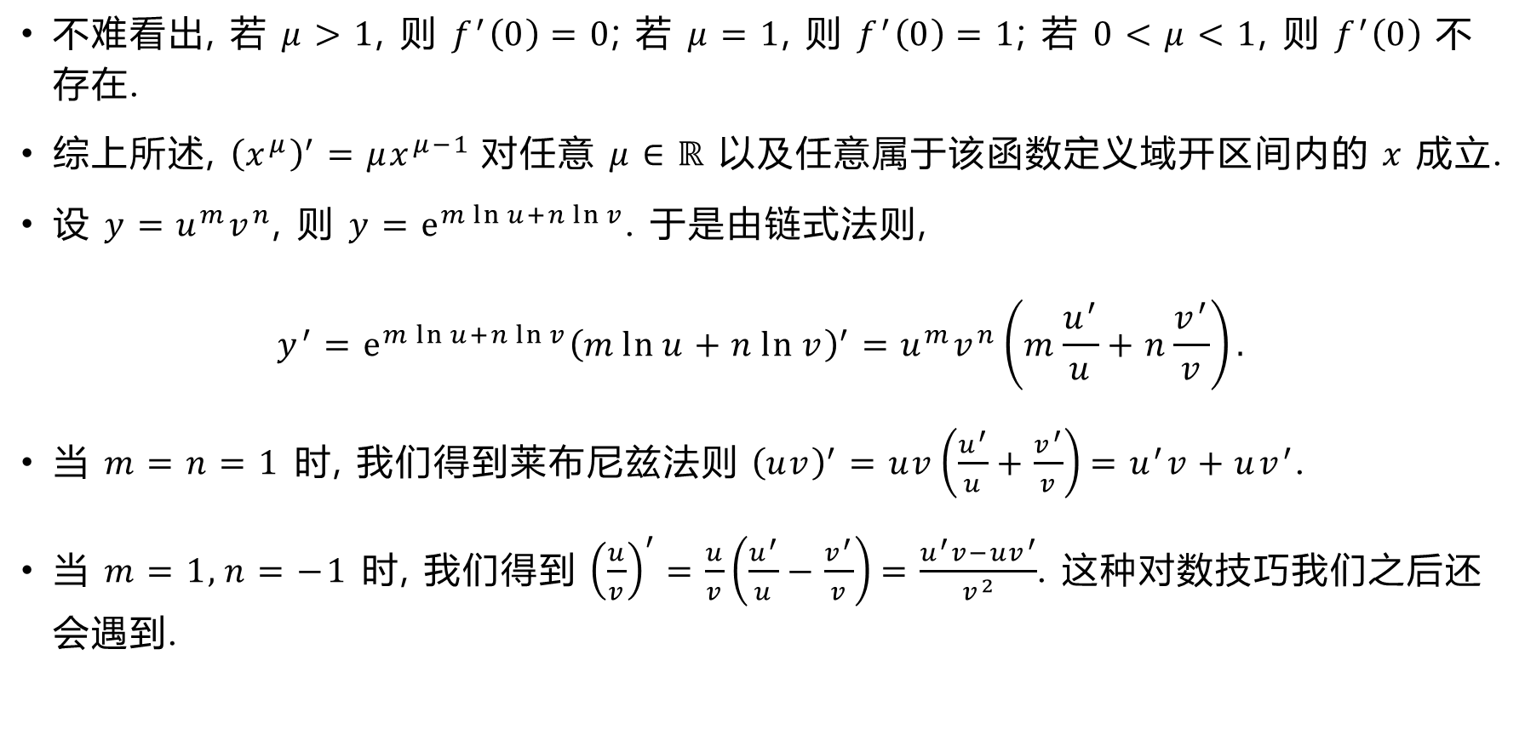
不难看出, 若 $μ>1$, 则 $f^{′}\left(0\right)=0$; 若 $μ=1$, 则 $f^{′}\left(0\right)=1$; 若 $0<μ<1$, 则 $f^{′}\left(0\right)$ 不存在.
综上所述, ${\left(x^{μ}\right)}^{′}=μx^{μ−1}$对任意 $μ∈ℝ$ 以及任意属于该函数定义域开区间内的 $x$ 成立.
设 $y=u^{m}v^{n}$, 则 $y=e^{m\ln{u}+n\ln{v}}$. 于是由链式法则,
$$y^{′}=e^{m\ln{u}+n\ln{v}}{\left(m\ln{u}+n\ln{v}\right)}^{′}=u^{m}v^{n}\left(m\frac{u^{′}}{u}+n\frac{v^{′}}{v}\right).$$
当 $m=n=1$ 时, 我们得到莱布尼兹法则 ${\left(uv\right)}^{′}=uv\left(\frac{u^{′}}{u}+\frac{v^{′}}{v}\right)=u^{′}v+uv^{′}$.
当 $m=1,n=−1$ 时, 我们得到 ${\left(\frac{u}{v}\right)}^{′}=\frac{u}{v}\left(\frac{u^{′}}{u}−\frac{v^{′}}{v}\right)=\frac{u^{′}v−uv^{′}}{v^{2}}$. 这种对数技巧我们之后还会遇到.

Slide 26
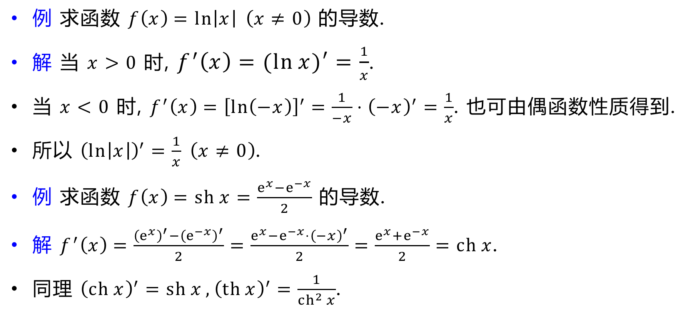
例 求函数 $f\left(x\right)=\ln\left|x\right| \left(x≠0\right)$ 的导数.
解 当 $x>0$ 时, $f^{′}\left(x\right)=(\ln{x})′=\frac{1}{x}$.
当 $x<0$ 时, $f^{′}\left(x\right)={\left[\ln\left(−x\right)\right]}^{′}=\frac{1}{−x}⋅{\left(−x\right)}^{′}=\frac{1}{x}$. 也可由偶函数性质得到.
所以 ${\left(\ln\left|x\right|\right)}^{′}=\frac{1}{x} \left(x≠0\right)$.
例 求函数 $f\left(x\right)=\operatorname{sh}{x}=\frac{e^{x}−e^{−x}}{2}$ 的导数.
解 $f^{′}\left(x\right)=\frac{{\left(e^{x}\right)}^{′}−{\left(e^{−x}\right)}^{′}}{2}=\frac{e^{x}−e^{−x}⋅{\left(−x\right)}^{′}}{2}=\frac{e^{x}+e^{−x}}{2}=\operatorname{ch}{x}$.
同理 ${\left(\operatorname{ch}{x}\right)}^{′}=\operatorname{sh}{x}, {\left(\operatorname{th}{x}\right)}^{′}=\frac{1}{{ch}^{2}{x}}$.

Slide 27
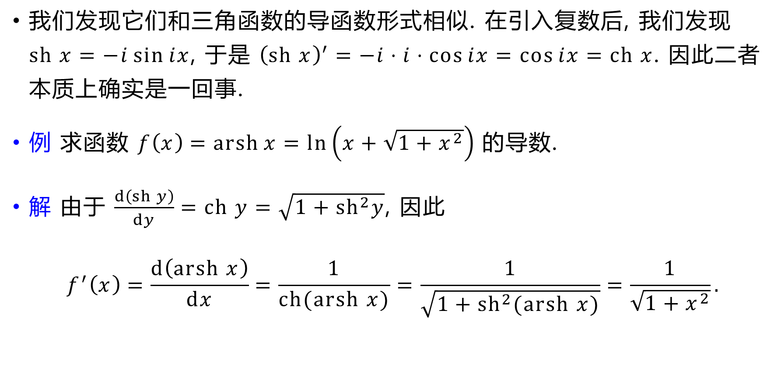
我们发现它们和三角函数的导函数形式相似. 在引入复数后, 我们发现 $sh x=−i\sin{ix}$, 于是 ${\left(sh x\right)}^{′}=−i⋅i⋅\cos{ix}=\cos{ix}=ch x$. 因此二者本质上确实是一回事.
例 求函数 $f\left(x\right)=\operatorname{arsh}{x}=\ln\left(x+\sqrt{1+x^{2}}\right)$ 的导数.
解 由于 $\frac{d\left(sh y\right)}{dy}=ch y=\sqrt{1+{sh}^{2}y}$, 因此
$$f^{′}\left(x\right)=\frac{d\left(arsh x\right)}{dx}=\frac{1}{ch(arsh x)}=\frac{1}{\sqrt{1+{sh}^{2}(arsh x)}}=\frac{1}{\sqrt{1+x^{2}}}.$$

Slide 28
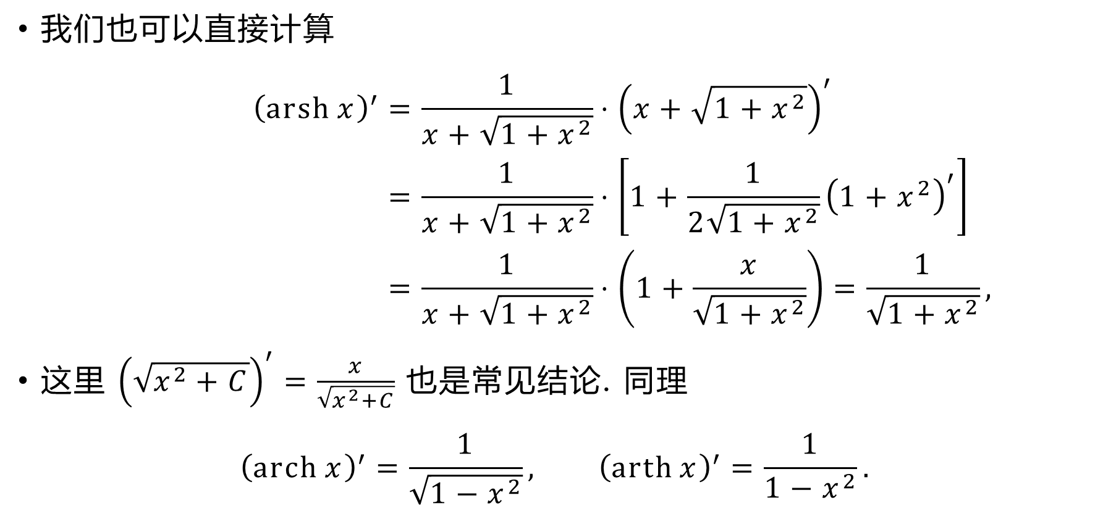
我们也可以直接计算
$${\left(\operatorname{arsh}{x}\right)}^{′}=\frac{1}{x+\sqrt{1+x^{2}}}⋅{\left(x+\sqrt{1+x^{2}}\right)}^{′} \\ =\frac{1}{x+\sqrt{1+x^{2}}}⋅\left[1+\frac{1}{2\sqrt{1+x^{2}}}{\left(1+x^{2}\right)}^{′}\right] \\ =\frac{1}{x+\sqrt{1+x^{2}}}⋅\left(1+\frac{x}{\sqrt{1+x^{2}}}\right)=\frac{1}{\sqrt{1+x^{2}}},$$
这里 ${\left(\sqrt{x^{2}+C}\right)}^{′}=\frac{x}{\sqrt{x^{2}+C}}$ 也是常见结论. 同理
$${\left(\operatorname{arch}{x}\right)}^{′}=\frac{1}{\sqrt{1−x^{2}}}, {\left(\operatorname{arth}{x}\right)}^{′}=\frac{1}{1−x^{2}}.$$

Slide 29
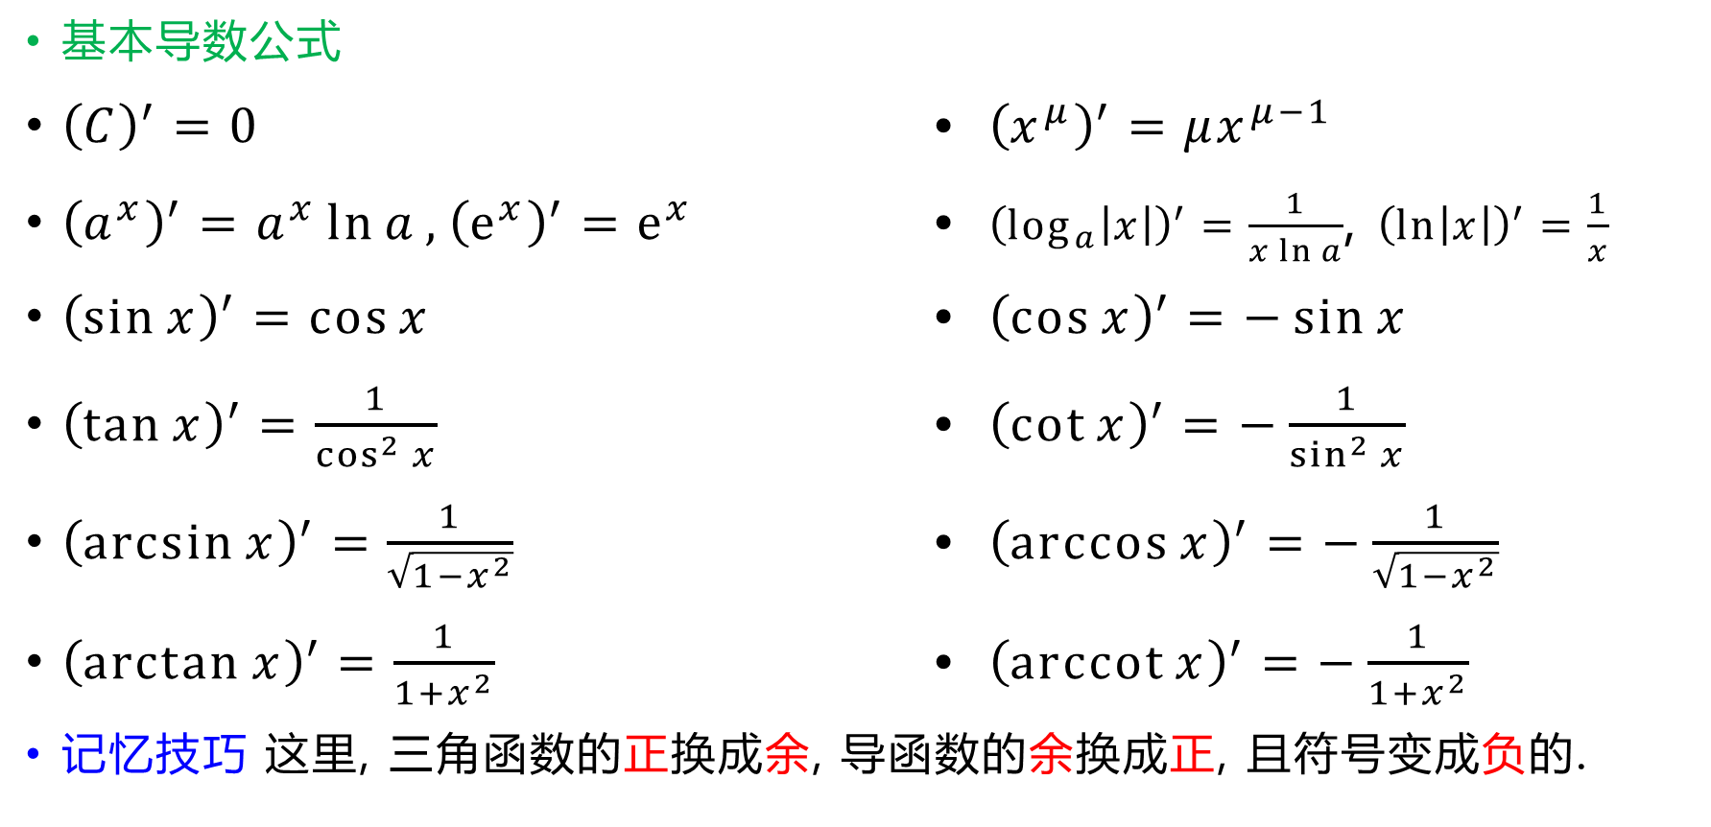
基本导数公式
${\left(C\right)}^{′}=0$ • ${\left(x^{μ}\right)}^{′}=μx^{μ−1}$
${\left(a^{x}\right)}^{′}=a^{x}\ln{a}, {\left(e^{x}\right)}^{′}=e^{x}$ • ${\left(\log_{a}\left|x\right|\right)}^{′}=\frac{1}{x\ln{a}}$, ${\left(\ln\left|x\right|\right)}^{′}=\frac{1}{x}$
${\left(\sin{x}\right)}^{′}=\cos{x}$ • ${\left(\cos{x}\right)}^{′}=−\sin{x}$
${\left(\tan{x}\right)}^{′}=\frac{1}{\cos^{2}{x}}$ • ${\left(\cot{x}\right)}^{′}=−\frac{1}{\sin^{2}{x}}$
${\left(\arcsin{x}\right)}^{′}=\frac{1}{\sqrt{1−x^{2}}}$ • ${\left(\arccos{x}\right)}^{′}=−\frac{1}{\sqrt{1−x^{2}}}$
${\left(\arctan{x}\right)}^{′}=\frac{1}{1+x^{2}}$ • ${\left(\operatorname{arccot}{x}\right)}^{′}=−\frac{1}{1+x^{2}}$
记忆技巧 这里, 三角函数的正换成余, 导函数的余换成正, 且符号变成负的.

Slide 30
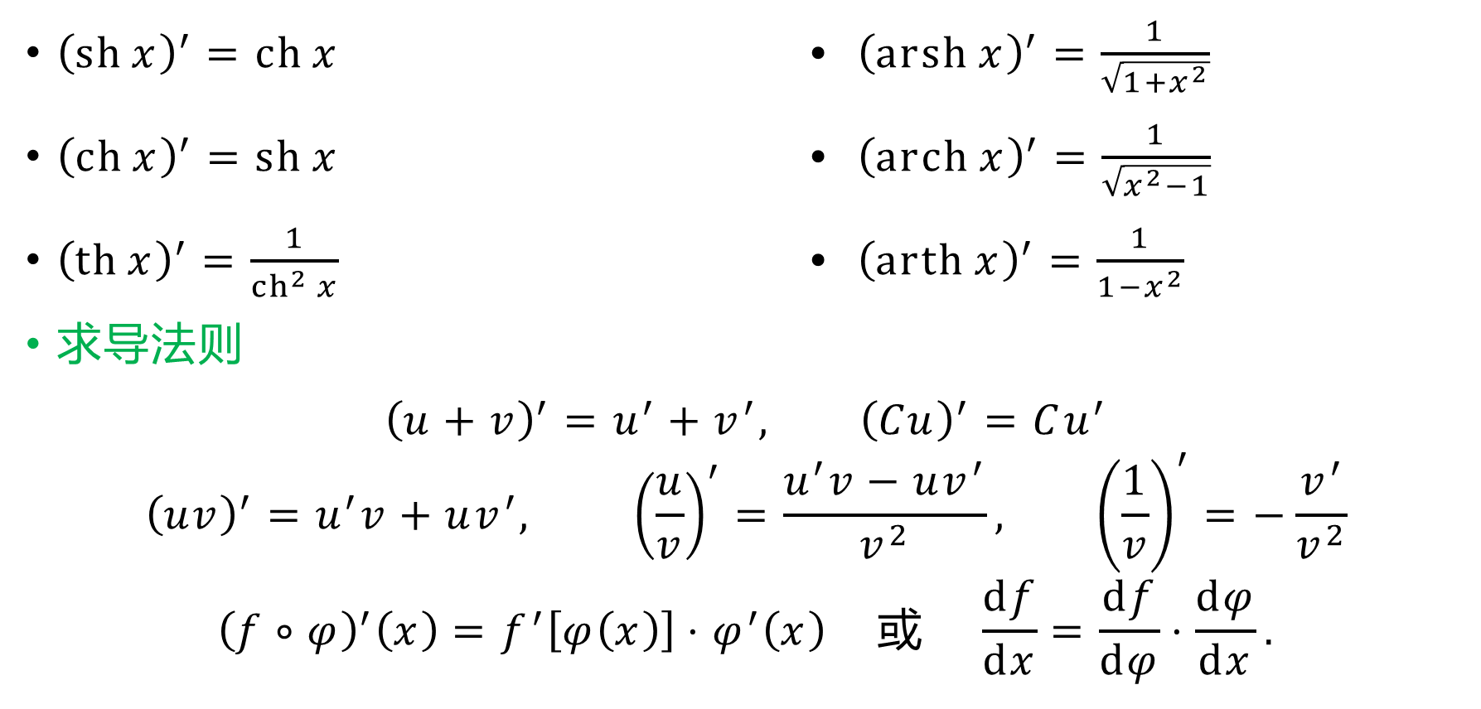
${\left(\operatorname{sh}{x}\right)}^{′}=\operatorname{ch}{x}$ • ${\left(\operatorname{arsh}{x}\right)}^{′}=\frac{1}{\sqrt{1+x^{2}}}$
${\left(\operatorname{ch}{x}\right)}^{′}=\operatorname{sh}{x}$ • ${\left(\operatorname{arch}{x}\right)}^{′}=\frac{1}{\sqrt{x^{2}−1}}$
${\left(\operatorname{th}{x}\right)}^{′}=\frac{1}{{ch}^{2}{x}}$ • ${\left(\operatorname{arth}{x}\right)}^{′}=\frac{1}{1−x^{2}}$
求导法则
$${\left(u+v\right)}^{′}=u^{′}+v^{′}, {\left(Cu\right)}^{′}=Cu^{′}$$
$${\left(uv\right)}^{′}=u^{′}v+uv^{′}, {\left(\frac{u}{v}\right)}^{′}=\frac{u^{′}v−uv^{′}}{v^{2}}, {\left(\frac{1}{v}\right)}^{′}=−\frac{v^{′}}{v^{2}}$$
$${\left(f∘φ\right)}^{′}\left(x\right)=f^{′}\left[φ\left(x\right)\right]⋅φ^{′}\left(x\right) 或 \frac{df}{dx}=\frac{df}{dφ}⋅\frac{dφ}{dx}.$$

Slide 31
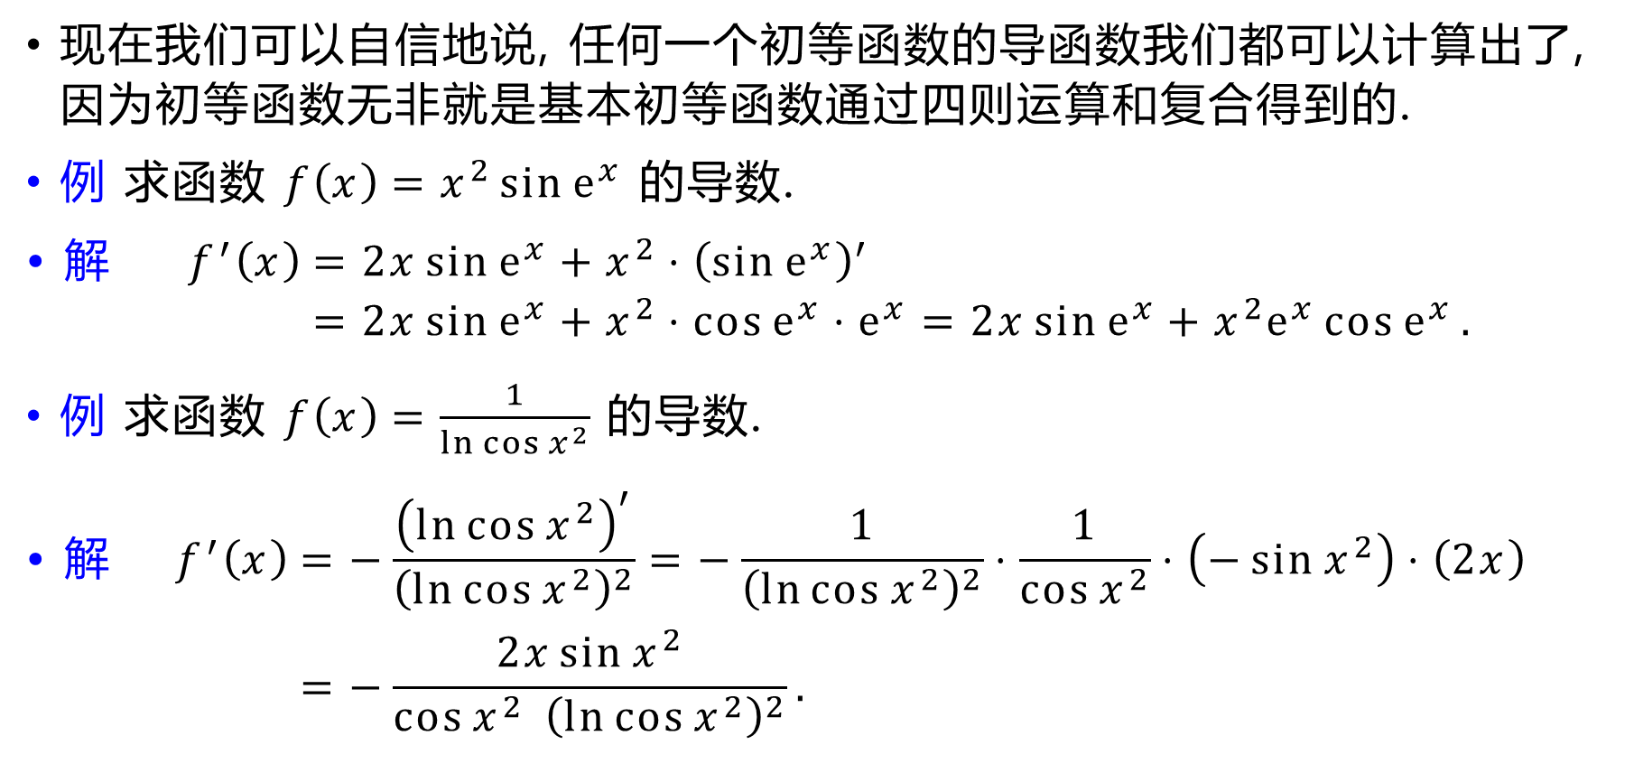
现在我们可以自信地说, 任何一个初等函数的导函数我们都可以计算出了, 因为初等函数无非就是基本初等函数通过四则运算和复合得到的.
例 求函数 $f\left(x\right)=x^{2}\sin{e^{x}}$ 的导数.
$$\text{•} \text{解} f^{′}\left(x\right)=2x\sin{e^{x}}+x^{2}⋅{\left(\sin{e^{x}}\right)}^{′} \\ =2x\sin{e^{x}}+x^{2}⋅\cos{e^{x}}⋅e^{x}=2x\sin{e^{x}}+x^{2}e^{x}\cos{e^{x}}.$$
例 求函数 $f\left(x\right)=\frac{1}{\ln{\cos{x^{2}}}}$ 的导数.
$$\text{• }\text{解} f^{′}\left(x\right)=−\frac{{\left(\ln{\cos{x^{2}}}\right)}^{′}}{{\left(\ln{\cos{x^{2}}}\right)}^{2}}=−\frac{1}{{\left(\ln{\cos{x^{2}}}\right)}^{2}}⋅\frac{1}{\cos{x^{2}}}⋅\left(−\sin{x^{2}}\right)⋅\left(2x\right) \\ =−\frac{2x\sin{x^{2}}}{\cos{x^{2}} {\left(\ln{\cos{x^{2}}}\right)}^{2}}.$$

Slide 32

例 求函数 $f\left(x\right)=x\arctan\left(x^{2}\right)$ 的导数.
$$\text{• }\text{解} f^{′}\left(x\right)=\arctan\left(x^{2}\right)+x⋅{\left[\arctan\left(x^{2}\right)\right]}^{′} \\ =\arctan\left(x^{2}\right)+x⋅\frac{1}{1+{\left(x^{2}\right)}^{2}}⋅{\left(x^{2}\right)}^{′} \\ =\arctan\left(x^{2}\right)+\frac{2x^{2}}{1+x^{4}}.$$

Slide 33

例 求函数 $f\left(x\right)=\frac{1−\sqrt{x}}{1+\sqrt{x}}$ 的导数以及 $f^{′}\left(1\right)$.
解 由于 $f\left(x\right)=−1+\frac{2}{1+\sqrt{x}}$, 因此
$$f^{′}\left(x\right)={\left[\frac{2}{1+\sqrt{x}}\right]}^{′}=−\frac{2}{{\left(1+\sqrt{x}\right)}^{2}}⋅\frac{1}{2\sqrt{x}}=−\frac{1}{\sqrt{x}{\left(1+\sqrt{x}\right)}^{2}},$$
$$f^{′}\left(1\right)=−\frac{1}{4}.$$

